Slide 1
Les émeutes de 2005

Slide 2
Sommaire
Les causes des émeutes et personnes concernées
Chronologie des événements et situation géographique
Les résultats des émeutes

Slide 3

Les causes des émeutes et les personnes concernées
Le 27 octobre 2005, deux jeunes garçons de Clichy-sous-Bois, meurent électrocutés dans un transformateur EDF .
Ils s’y sont réfugiés après avoir fui la police. Ce drame est le point de départ des plus importantes émeutes que la France à pu connaitre, à tel point que le gouvernement de l'époque décrète l'Etat d'urgence et le couvre-feu.
Zyed Benna et Bouna Traoré

Slide 4
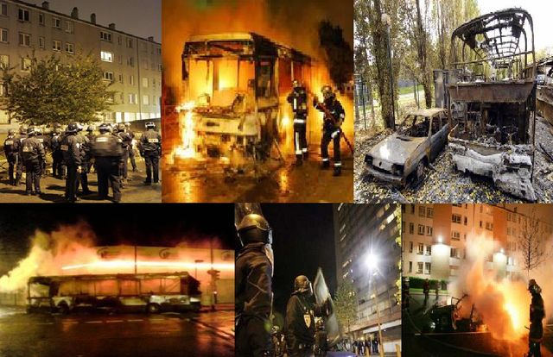
Les causes des émeutes et les personnes concernées
Des tentions ont toujours existé dans les ZUS (zones urbaines sensibles), comme par exemple dans la nuit du 6 octobre 1991, à la suite du décès d'un jeune homme dans un accident avec une voiture de police…
Toutefois, les troubles restaient jusque-là le plus souvent limités à un seul quartier. Ce qui n’a pas été le cas en octobre 2005 et cela a pris une ampleur nationale dans les banlieues de France.
Des enquêtes ont été menées pour savoir qui participait au émeutes et pour la plupart ce sont des immigrées, ceux en échec scolaire ou déscolarisées des "jeunes des cités" ou parmi les jeunes sortis de l'école sans diplôme ou porteurs de titres scolaires dévalués, au chômage, en intérim ou en stage.
Aperçu de la violence des émeutes

Slide 5
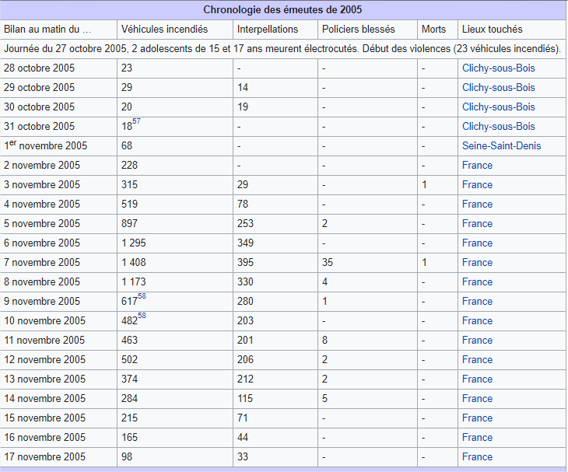
Chronologie des événements
L’ampleur des émeutes est parti d’un endroit précis pour devenir à la fin une situation nationale

Slide 6
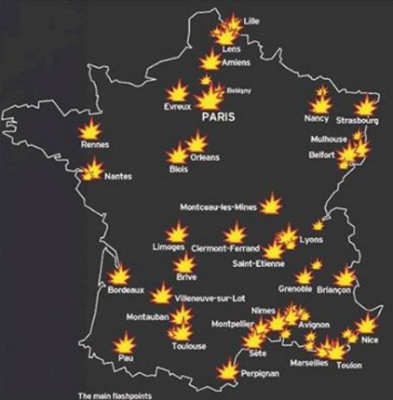
Situation géographique
La géographie de l'émeute correspond approximativement aux quartiers identifiés aujourd'hui comme Zones Urbaines Sensibles.
L’ampleur des émeutes est parti d’un endroit précis pour devenir à la fin une situation nationale

Slide 7
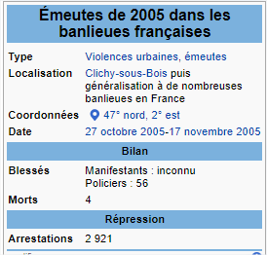
Bilan des émeutes, quelques chiffres
Le bilan est lourd avec 4 morts, les deux jeunes qui ont été un élément déclencheur des émeutes et 2 pendant les affrontements.
Un très grand nombre d’arrestations ont été faites, un chiffre exorbitant, 2 921 arrestations.
On peut voir que certains policiers ont été blessés : 56 précisément sans compté on se sais combien de manifestant blessés.
Les émeutes ont été violentes et donc des voitures ont été brulées, 9 193 voitures dans toute la France ainsi que 233 bâtiments publics, 74 bâtiments privés et 18 lieux de culte sont dégradés
Des dégradations estimées entre 200 et 250 millions d’euros.
Une durée de 21 jours

Slide 8
Le bilan Financier et politique
Le président pendant cet évènement est Jacques Chirac.
Le politicien Sarkozy profite de l’évènement pour gagner des points de popularité avec une « politique des banlieues de Nicolas Sarkozy ».
Le FN compte 12000 demandes d’adhésion à son parti entre le début des émeutes et mi-décembre 2005.
Des dégradations importantes suite aux émeutes, vu précédemment avec des chiffres en millions d’euros.
Des rénovations de 2005 à 2015 : 48 000 000 000 € (48 086 400 000 €2016) sont dépensés en l'espace de dix ans pour rénover plus de 600 quartiers.
En tout, on compte 151 000 logements démolis, 136 000 reconstruits et 320 000 réhabilités.
Les émeutes ont eu une influence dans la musique, en particulier le hip hop français

